Slide 2
« Осінь – чарівна пора »
Вид проекту:
Дослідницько-творчий.
Учасники проєкту: Діти групи середнього дошкільного віку, батьки, музичний керівник.
Тривалість проекту: 1 тиждень
Короткостроковий (5 днів, з7.10.-11.10.24 р).
Цілі проекту:
1. Формування початкових форм екологічної культури у дітей дошкільного віку.
2. Вивчення дітьми об'єктів живої і неживої природи у взаємозв'язку з середовищем проживання і формування у дітей усвідомлено правильної взаємодії з оточуючим їх великим світом природи.
3. Поповнення та збагачення знань дітей за лексичним темами: «Осінь», « Осінні місяці», «Овочі», «Фрукти», «Одяг», «Птахи», «Квіти».
4.Виготовлення лепбуку
Основа для лепбука тематична для наповнення власним матеріалом! Яскрава книжечка для розкладанки та кишені у високій якості, що дозволяє друкувати кожен окремий ..

Slide 3
Завдання проєкту
1. Сприяти накопиченню у дітей конкретних уявлень про сезонні зміни в природі, розвивати пізнавальну активність.
2. Формувати у дітей уміння вести спостереження за об'єктами живої і неживої природи.
3. Показати конкретні способи експериментування і дослідження об'єктів природи.
4. Розвивати вміння робити висновки, встановлюючи причинно-наслідкові зв'язки між об'єктами природи.
5. Розвивати діалогічну форму мовлення, залучати дітей в розмову під час розглядання картин; формувати вміння вести діалог з педагогом: слухати і розуміти поставлене питання, зрозуміло відповідати на нього.
Створювати умови для розвитку мовної компетенції: використання художнього слова; формування запитань до дітей;
6. Розвивати прагнення імпровізувати на нескладні сюжети пісень; закріплювати навички організованої поведінки в дитячому садку; формувати доброзичливе ставлення один до одного.
7. Формувати вміння читати напам'ять невеликі вірші; розвивати вміння драматизувати невеликі уривки.
8. Формувати вміння передавати в малюнку красу навколишньої природи; звертати увагу на підбір кольору, відповідного зображуваного предмета; розвивати вміння ритмічно наносити плями, мазки; розвивати естетичне сприйняття.
9. Формувати навички художнього виконання різних образів при співі; формувати емоційну чуйність на твір.
10. Виховувати любов до природи

Slide 4
Очікуваний результат:
Розширяться знання дітей про осінь, її ознаки і дари.
Поповниться словниковий запас.(загадки ,вірші, мнемо таблиці, корегуючі таблиці,пальчикові ігри, дидактичні ігри, прислів’я, приказки)
Сформується активність і зацікавленість в освітньому процесі дітей у батьків.
Підвищиться пізнавальна і творча активність дітей.
Діти зможуть встановлювати причинно-наслідкові зв'язки між погодними змінами в природі, вести спостереження за об'єктами природи.

Slide 5
Етапи реалізації проекту:
Організаційний.
Практичний.
Підбір методичної літератури, ілюстраційного матеріалу.
Підбір матеріалів, атрибутів.
Підібрати матеріали для продуктивної і образотворчої діяльності дітей.
Скласти план заходів.
Заняття, спостереження, індивідуальна робота, досліди, ігри різного характеру, схд…
Організація міні-виставки продуктивної діяльності дітей і батьків;
збирання плодів з дерев (каштанів, жолудів);
проведення гри-заняття «Золота осінь»;
систематизація зібраного матеріалу на тему «Осінь в гості завітала».
Лепбук , презентація

Slide 6
Заключний
Робота з батьками
Творчим підсумком цього проекту є : виготовлення лепбуку
На вихідних зробити зі своєю дитиною фото «Салют із листя» або «Осінній пейзаж очима дитини». Зроблене фото принести до садочка.
Фото виставка;
Підсумкова бесіда з дітьми про осінні явища, її дари, змінні природні явища. Обговорення узагальнення постановлених цілей.

Slide 7
КОНЦЕПТУАЛЬНА КАРТА ПРОЄКТУ
СПОСТЕРЕЖЕННЯ ЗМІНИ В НАВКОЛИШНЬОМУ СЕРЕДОВИЩІ
ОСІНЬ ЧАРІВНИЦЯ У НАШОМУ КРАЇ
Малювання
“ОСІННІЙ ЛІС ”
КЛЕКТИВНА РОБОТА (друкування листям)
Художньо-мовленнєве
Читання віршів Н.Замрія “Чоклунка”, К.Перелісна “Золота освінь”
ГРУПОВІ ЗАНЯТТЯ
ПОГОДА ТА ПРИРОДНІ ЯВИЩА
Аплікація
“ЧАРІВНИЙ КИЛИМ “ із сухого листя)
Ознайомлення з природним довкіллям
КРАСА ПРИРОДИ ЗАКАРПАТТЯ ВОСЕНИ (через презентацію)
Ознайомлення з соціумом ПРАЦЯ ЛЮДЕЙ НА ГОРОДІ ТА В ПОЛІ
ОДЯГ ЛЮДЕЙ
КОЛЬОРИ ОСЕНІ
Ліпка
“ГІЛКА КАЛИНИ ”
(робота в парах)
ПРАЦЯ ЛЮДЕЙ
Мовленнєвий розвиток
“ОСІНЬ В ГОСТІ ЗАВІТАЛА”
ОСІННІЙ ВЕРНІСАЖ

Slide 8
Концептуальна карта блоку
ТЕМА БЛОКУ
ОСІНЬ ЧАРІВНИЦЯ У НАШОМУ КРАЇ
ПТАХИ НАШОГО КРАЮ
Ходить Осінь містом,краєм
ОСІНЬ ЩЕДРА ТА БАГАТА
ПРИРОДУ ТРЕБА ЗНАТИ ТА ЇЇ ОБЕРІГАТИ
ТЕМА ТИЖНЯ
ОСІНЬ ЧАРІВНИЦЯ У НАШОМУ КРАЇ

Slide 9
Асоціативна карта «Осінь» • Роздивіться карту. Поміркуйте, як кожне зображення пов’язане із осінню. Розкажіть про це. • Чи є тут малюнки, які стосуються не лише осені, а й інших пір року? Позначте ці малюнки фішкою і поясніть свою думку.

Slide 10
БЕСІДА З ДІТЬМИ | ДИДАКТИЧНІ ІГРИ | Різне:
“Осінь в гості завітала” (ознаки осені) | Осінь – добре, осінь погано “Додай словечко” | Прикмети осені Загадки скоромовки
“Про осінні місяці” (прикмети осені) | Парасольки для осені “Що зайве ?” “Сад чи город” | Осінь пензлика взяла Пальчикова гімнастика фізкультхвилинки
“Що нам осінь принесла?” | “чого не стало?” “Хто заховався за листочок?” “Скажи який?” | Осінні поробки (овочі та фрукти,гриби,
Осінні явища. (одяг та взуття для хлопчиків і дівчаток) | “Що зібрав господар на городі?” | Осінні клопоти тварин
Узагальнююча бесіда про Осінь | “Що зайве?” “Коли це буває?” | Осінній колаж

Slide 11
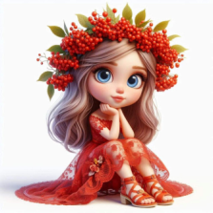
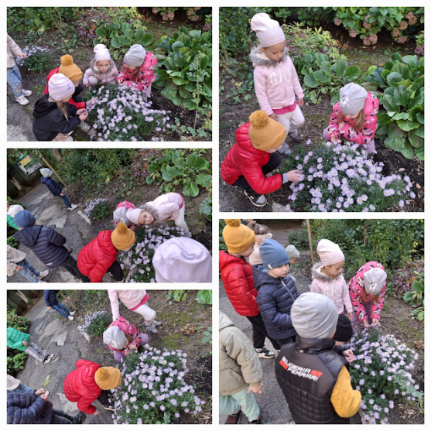
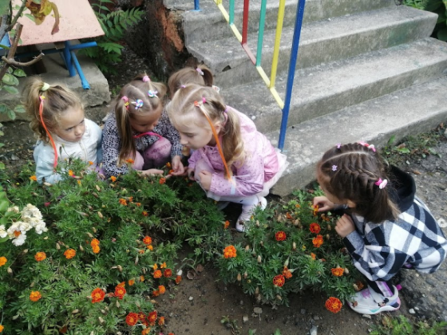
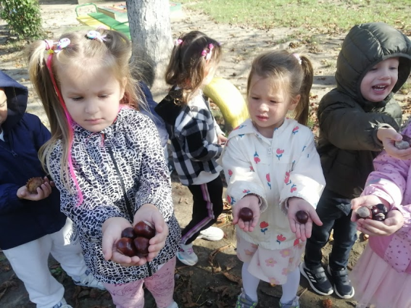
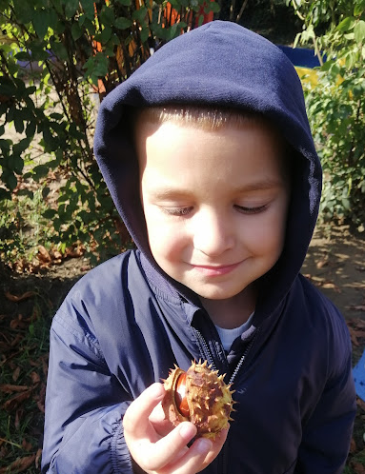
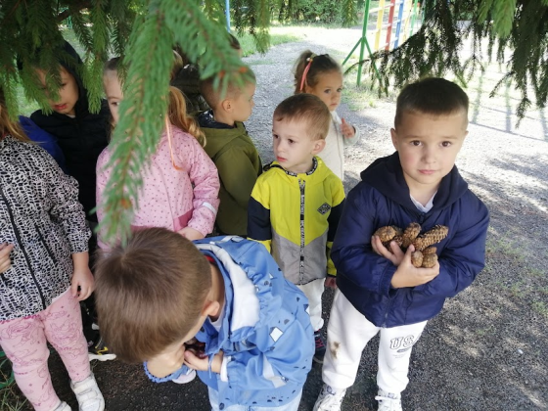
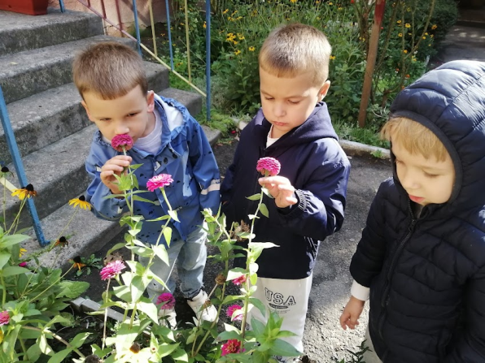
Наші спостереження восени
За квітами:
Збирання листків
шишок
каштанів та насіння з квітів…

Slide 12
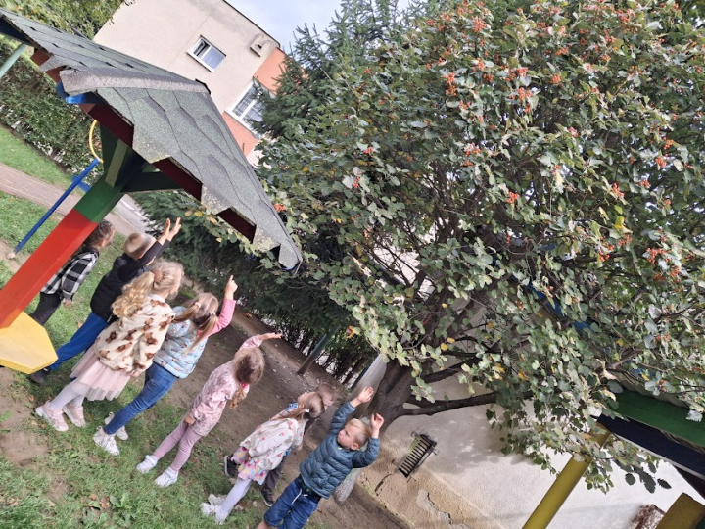
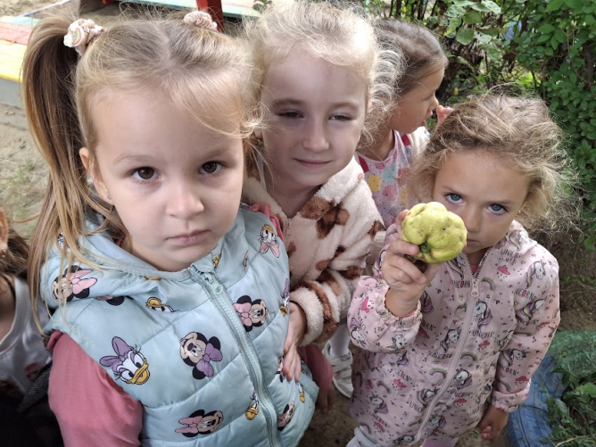
Спостереження за горобиною
За квітами,айвою,каштанами

Slide 13
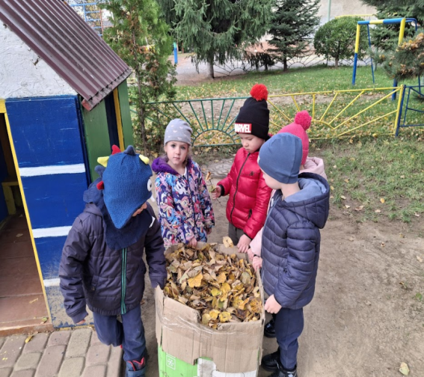

Slide 14
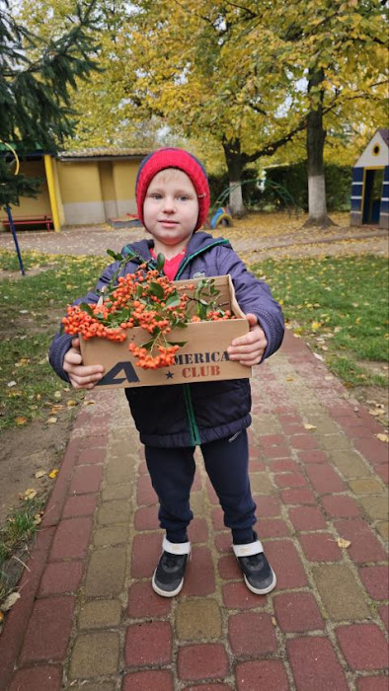
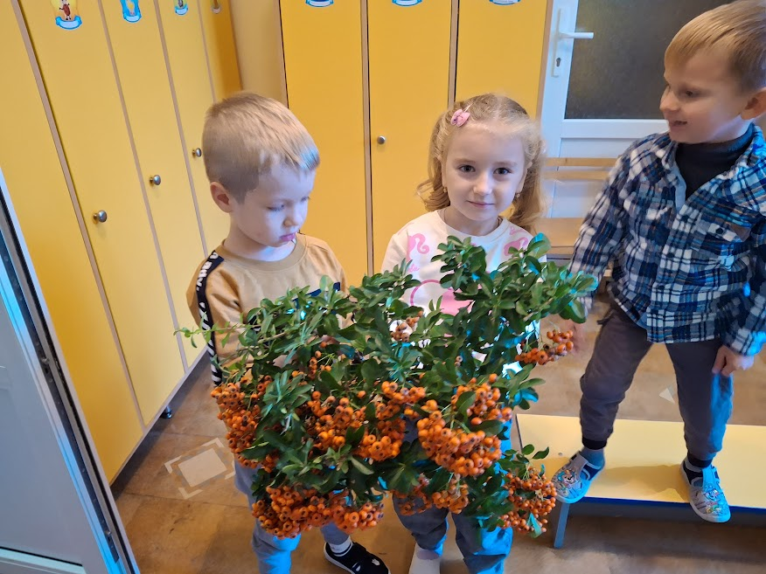
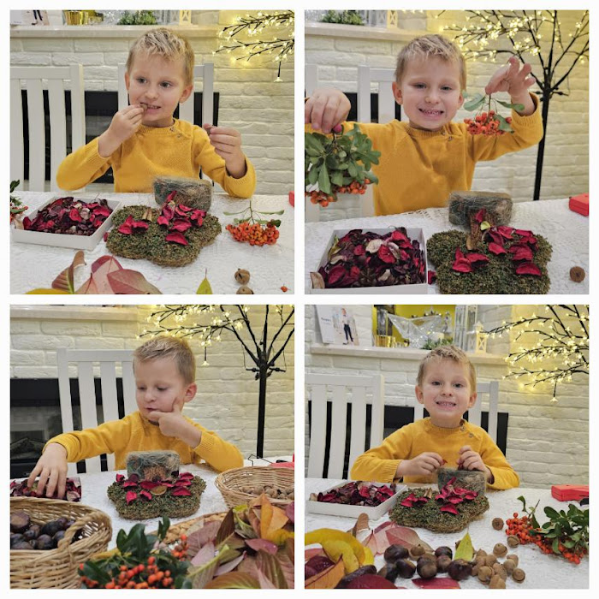
Робота з горобиною

Slide 15
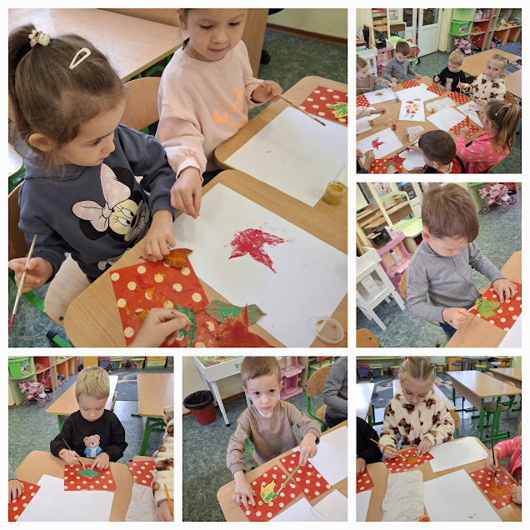
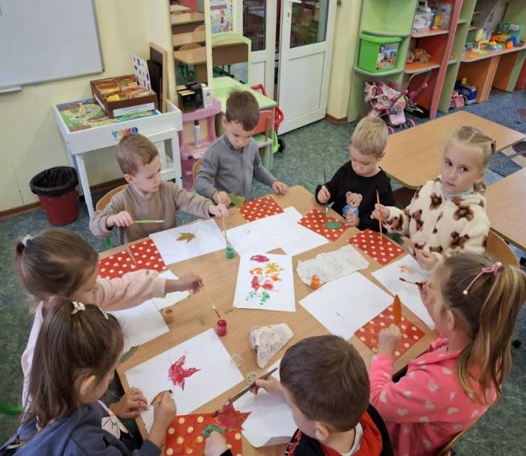
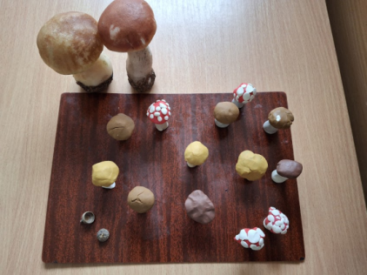
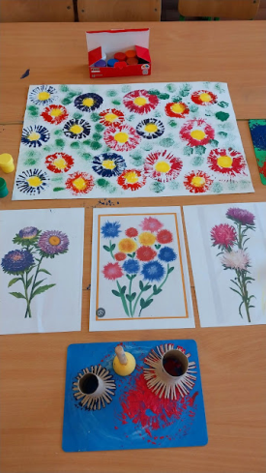
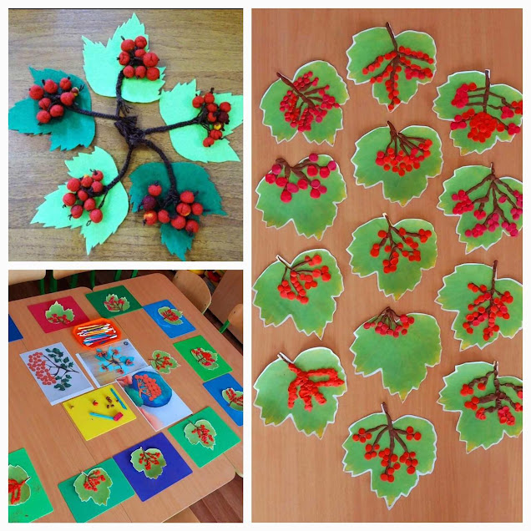
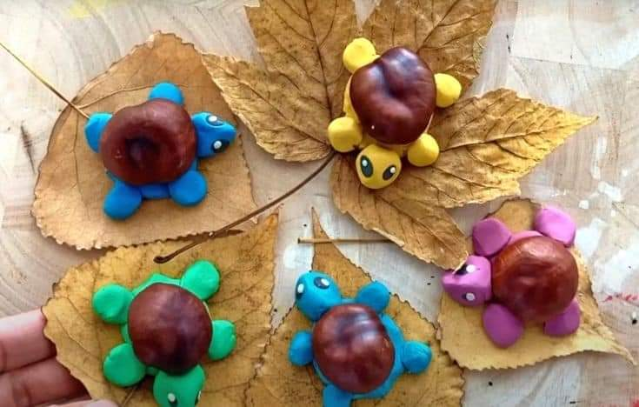
Дитячі роботи
Художня продуктивна діяльність
штампування
Аплікація:
“Кошик з фруктами”
Ліпка: гриби,калина,черепаха
Малювання: Айстра

Slide 16
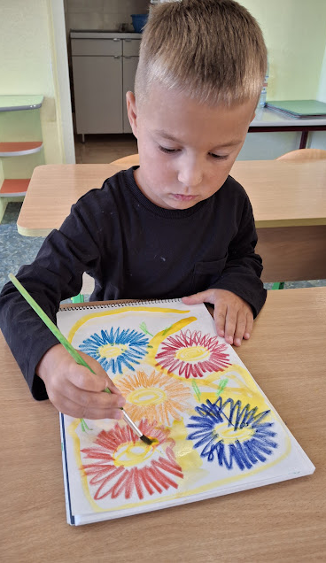
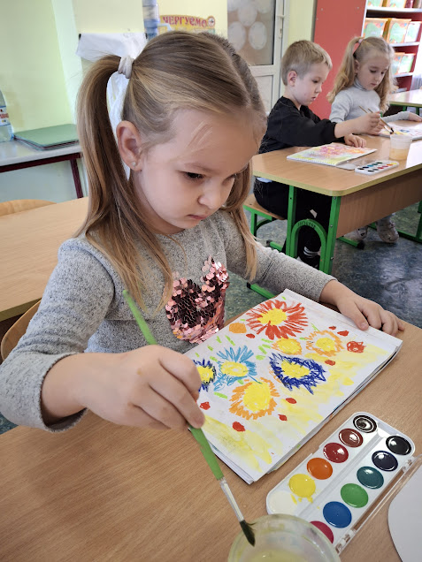
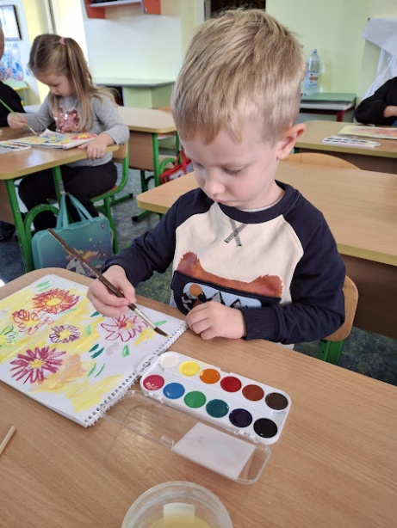
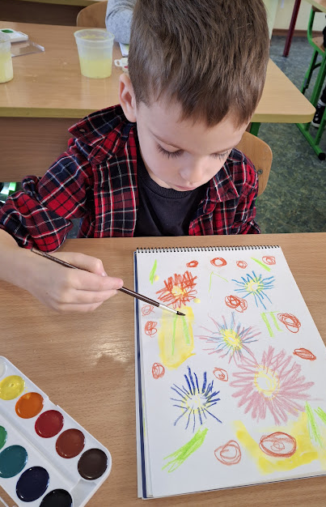
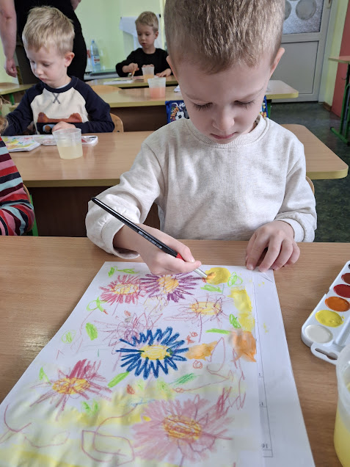
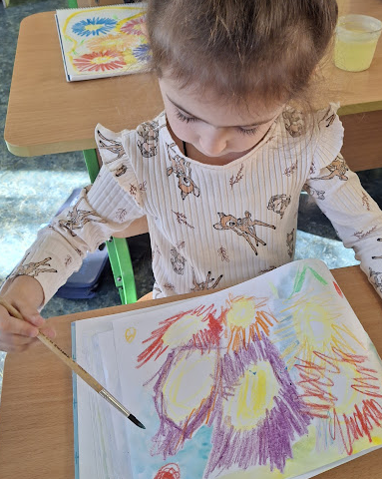
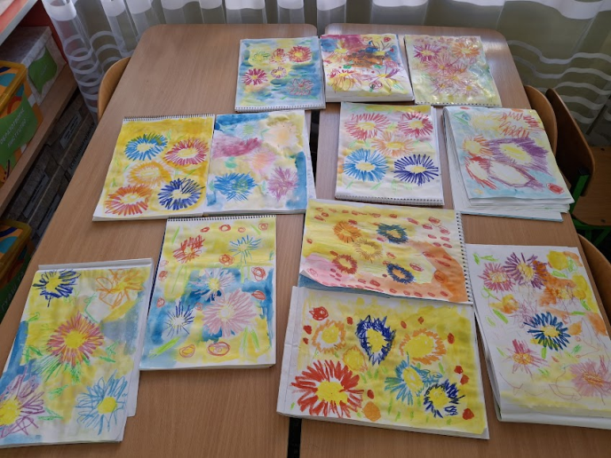

Slide 17
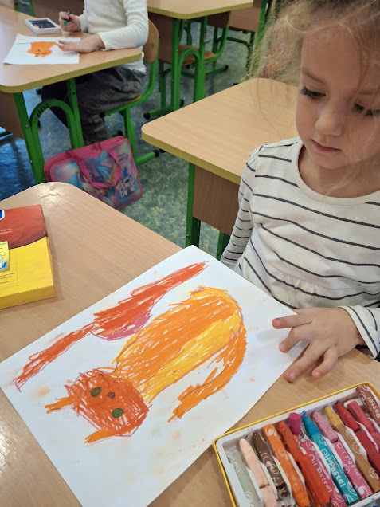
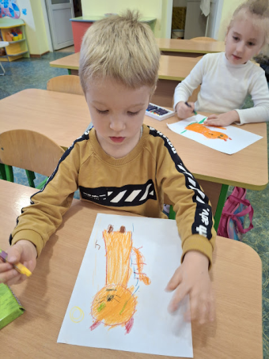
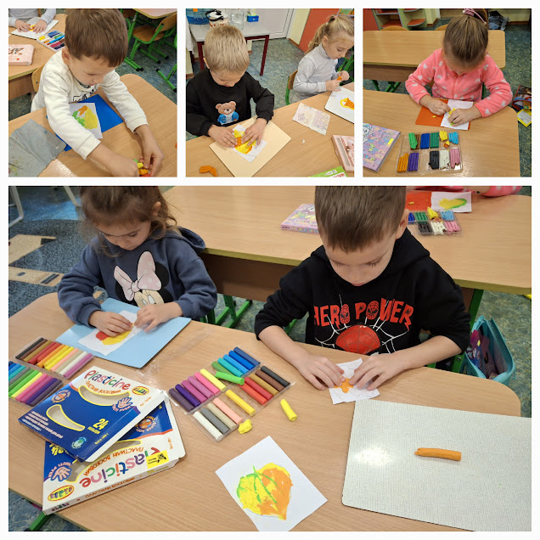
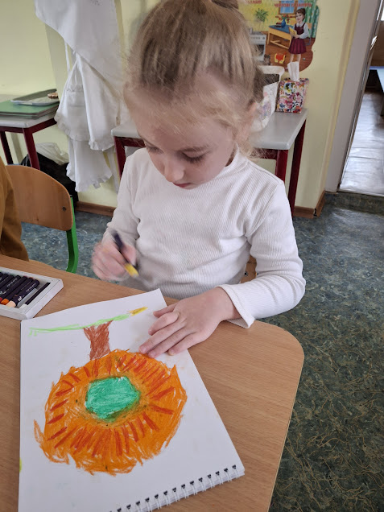
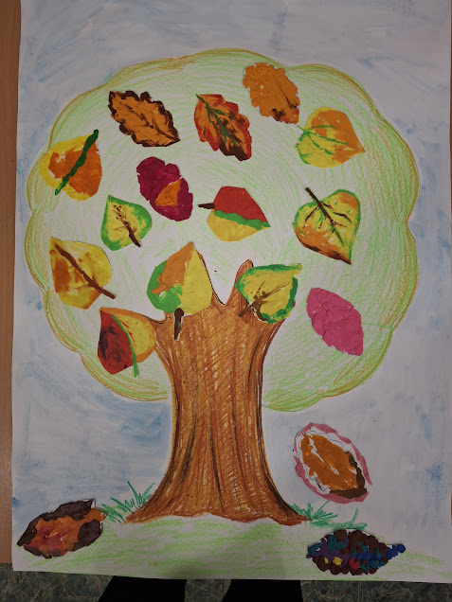
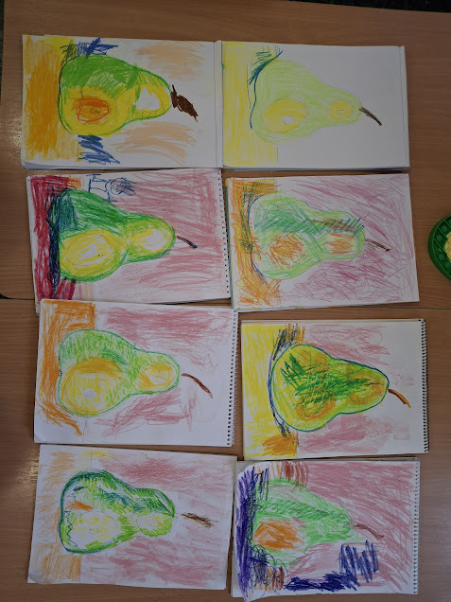

Slide 18
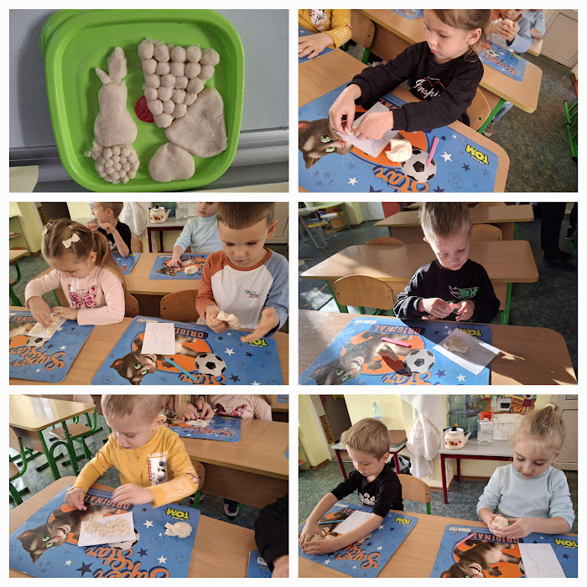
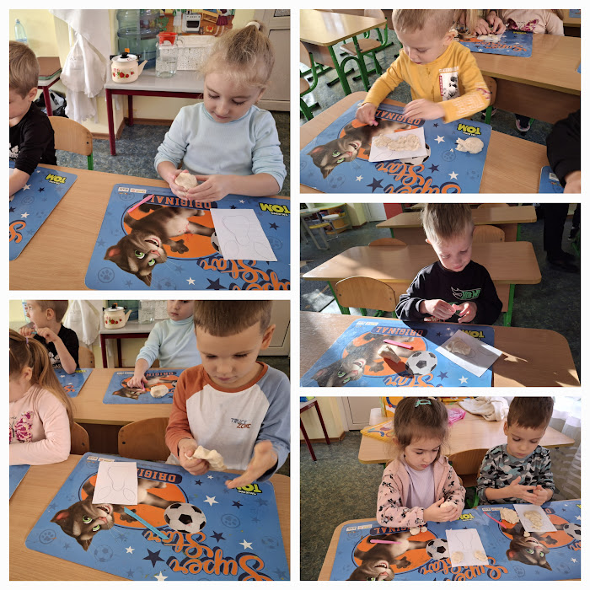
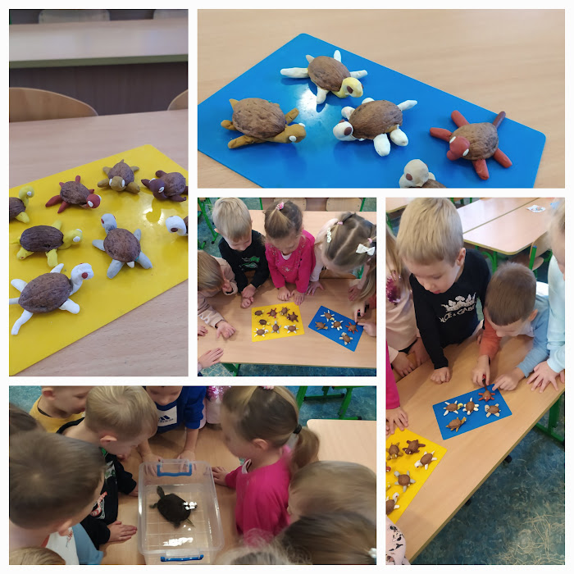
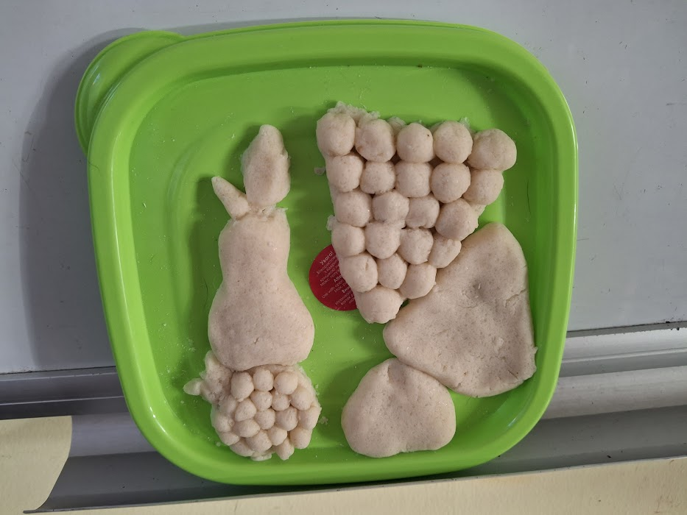
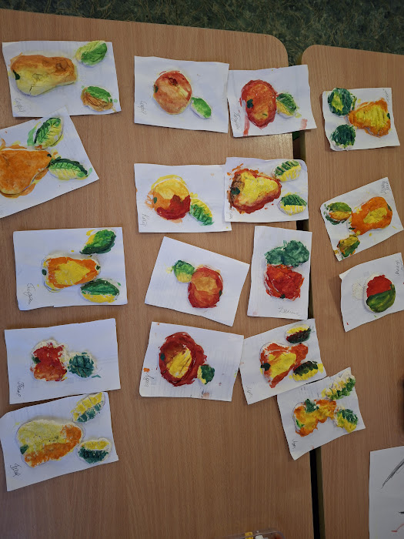
Робота з пластиліном та соленим тістом

Slide 19
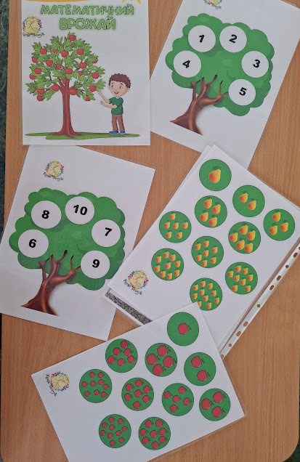
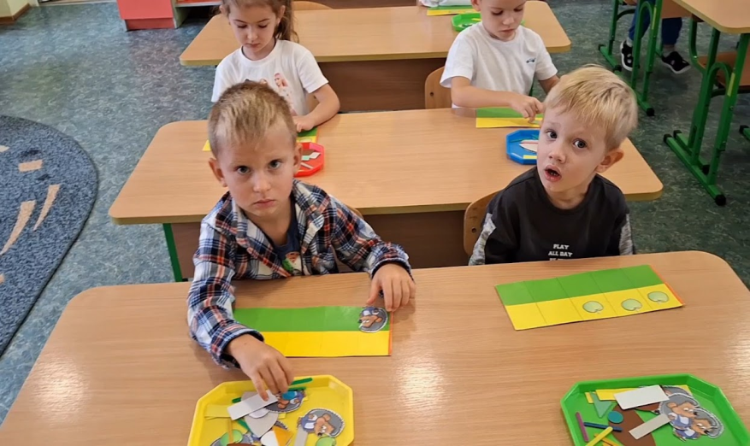
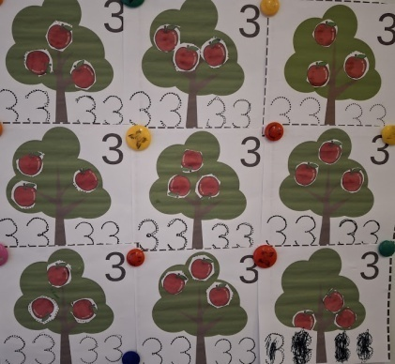
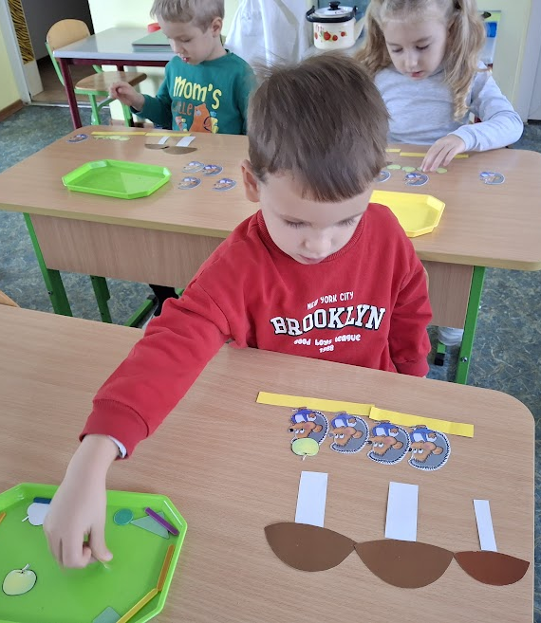
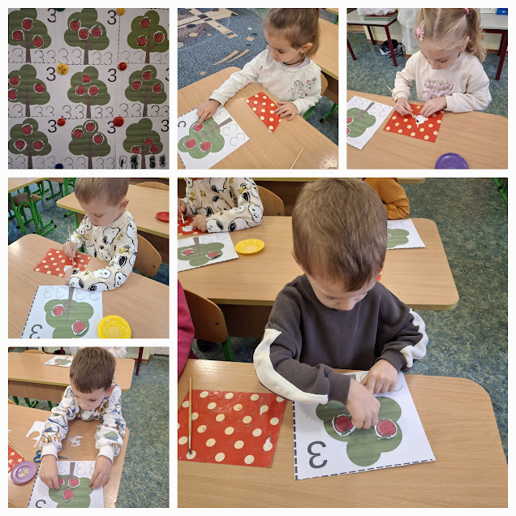
Осінь в математиці

Slide 20
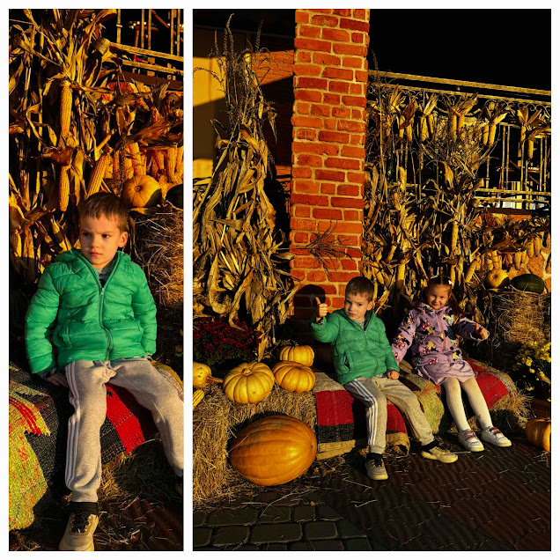
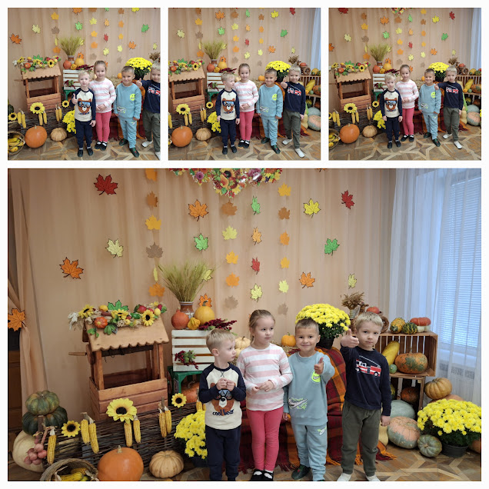
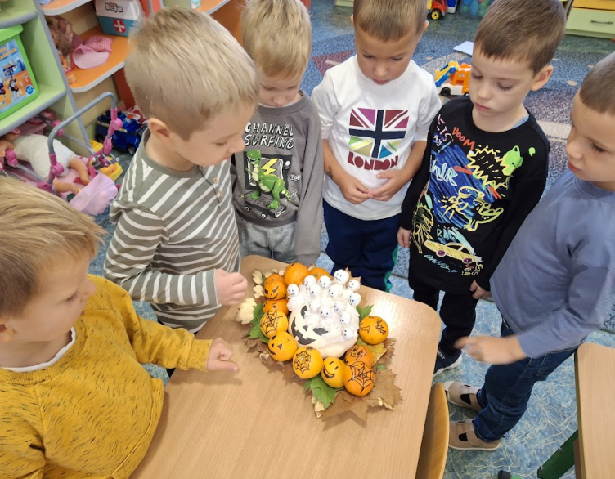
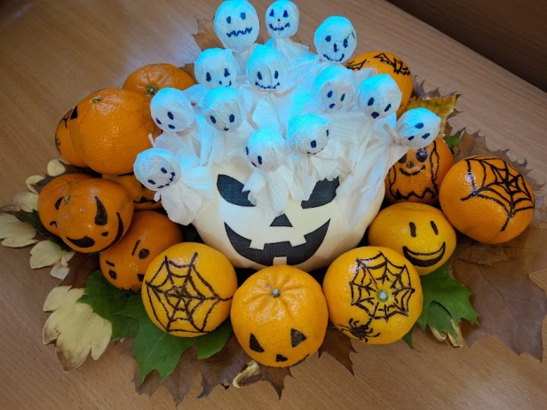

Slide 21
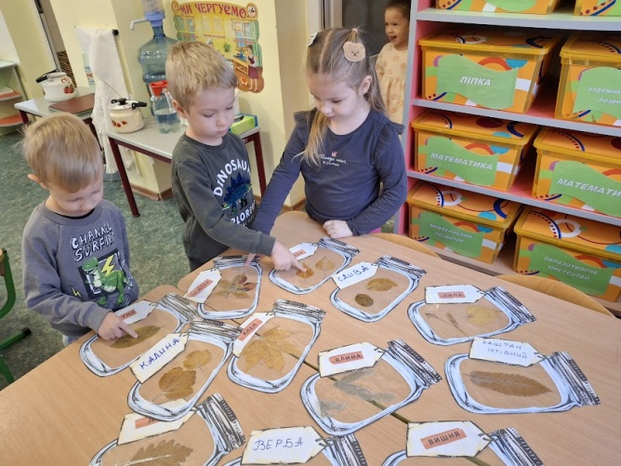
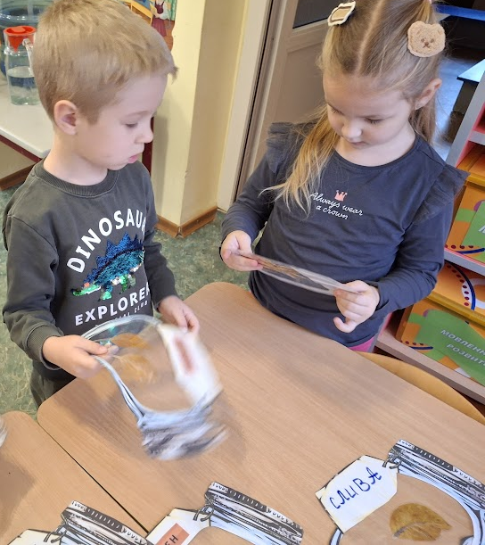
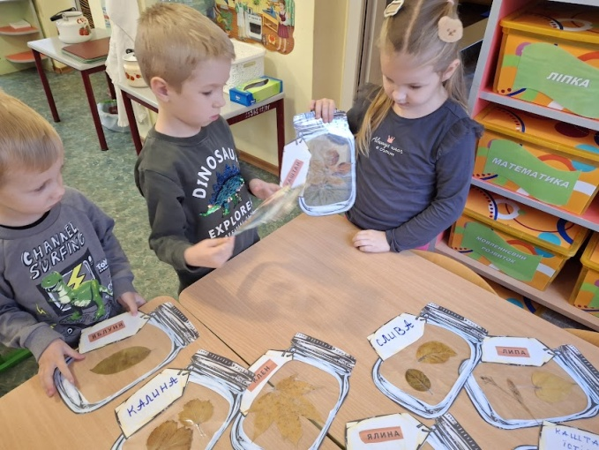
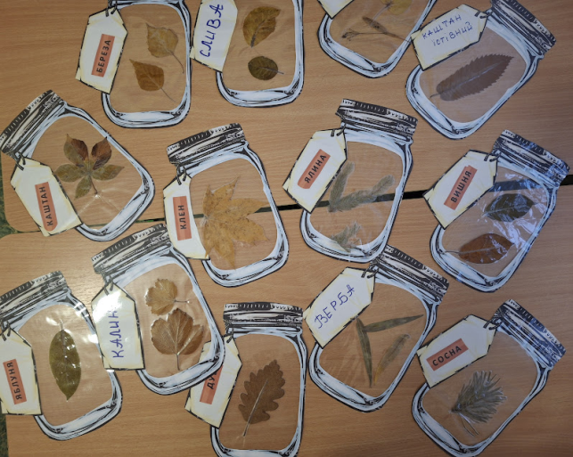

Slide 23
Участь батьків у проєкті

Slide 24
Гостинці для дітей від Осені та батьків

Slide 25
Заключний етап проєкту :Свято Осені

Slide 26
ВИГОТОВЛЕННЯ ЛЕПБУКУ

